Slide 1
Презентанция по проекту «Тамагочи»
Разработчик А.М. Марков

Slide 2
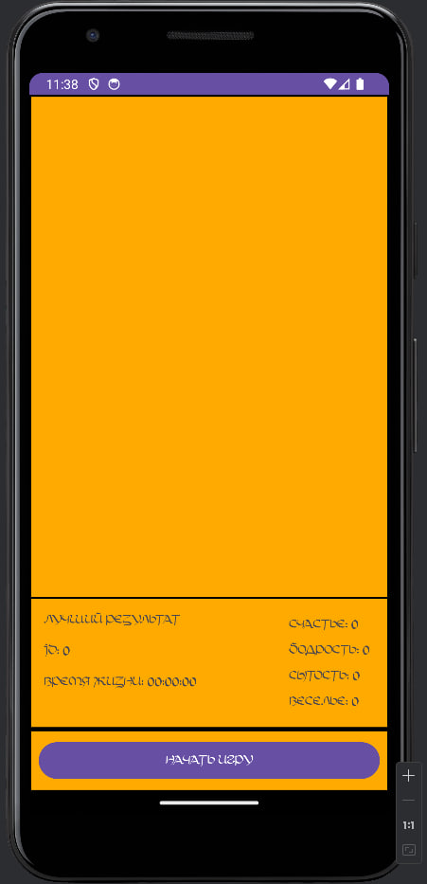
Главное меню приложения

Slide 3
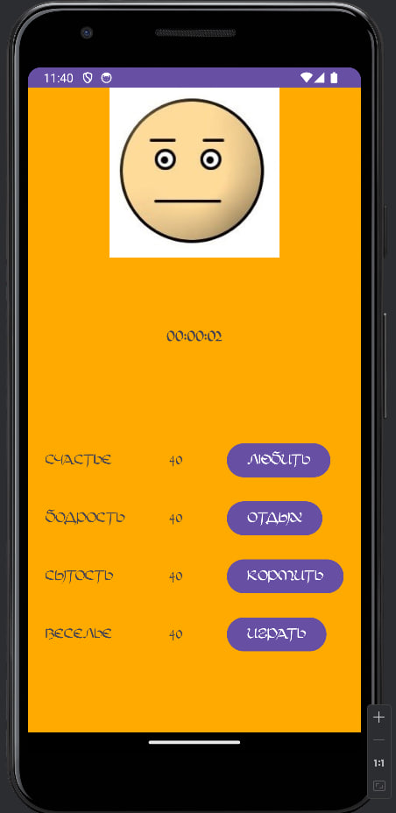
Начало игры

Slide 4
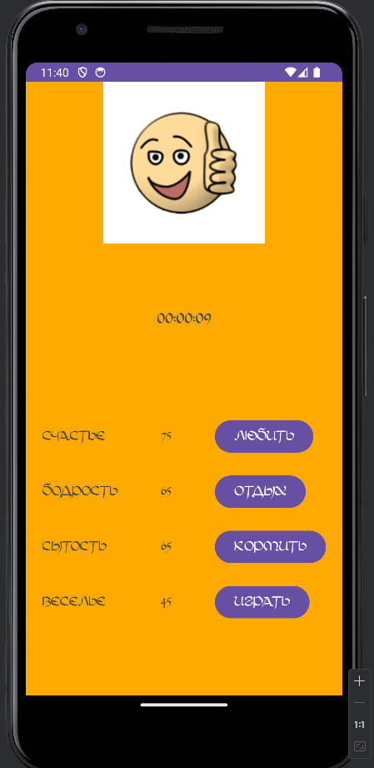
Демонстрация процесса игры и измененния изображения

Slide 5
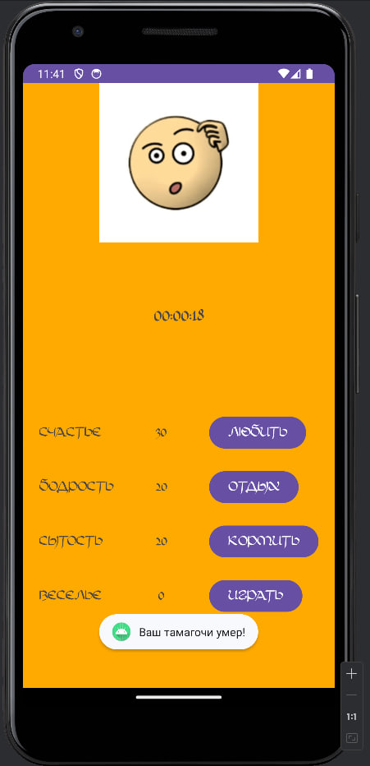
Смерть существа

Slide 6
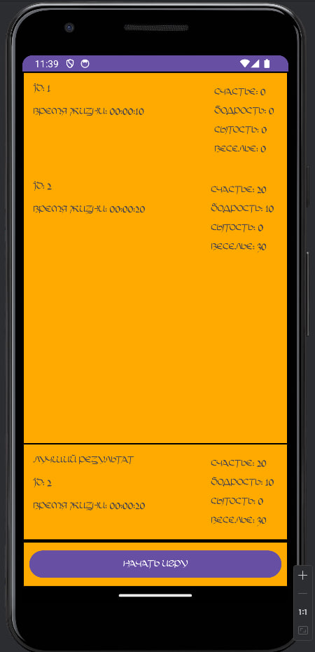
Демонстрация сохранения результата и вывод лучшего результата

Slide 7
Спасибо за внимание

